Slide 1
 | n | m
a
¨
©
an
am
¨n
¨m
©n
©m

Slide 2
 | n
o
«
¬
e
ª
i
u
on
«n
¬n
en
ªn
in
un

Slide 7
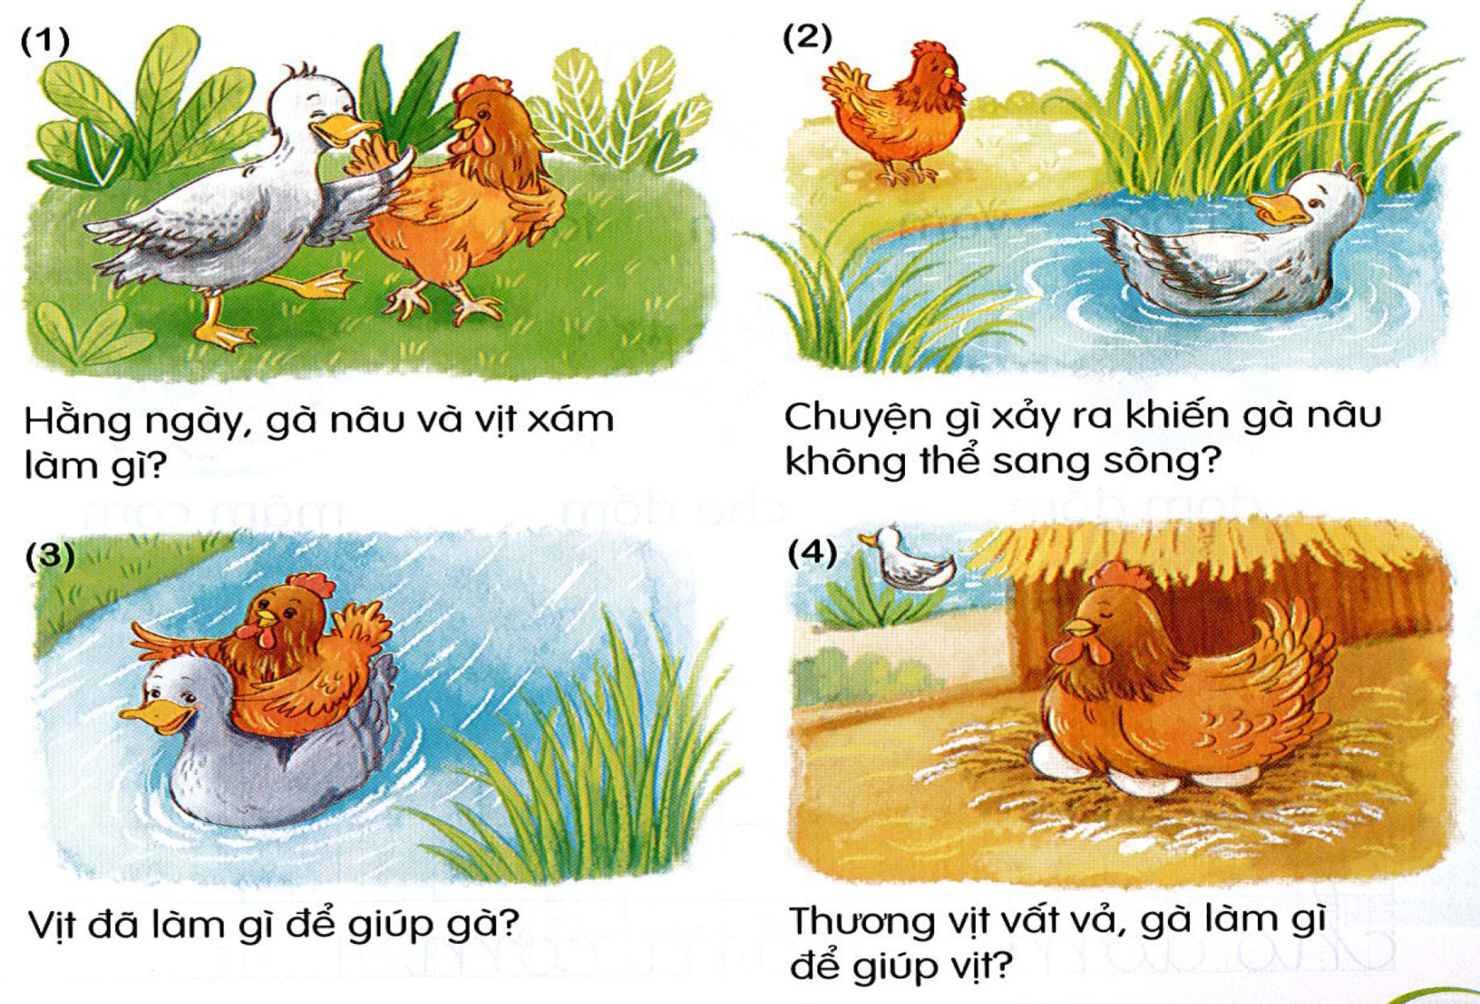
Gà nâu và vịt xám

